Slide 1
Tržište rada

Slide 2
Definicija (leksikon)
Tržište rada je (leksikon):
ukupnost odnosa ponude i potražnje ljudskoga rada.
Idealno tržište rada pretpostavlja slobodno kretanje roba, kapitala i radništva te daje široke mogućnosti izbora i konkurencije
Označava:
ponudu radne snage i potražnju za radnicima,
postupak pronalaženja zaposlenja i zapošljavanje,
napredovanje, otkaze, čekanje na posao,
konkurenciju u traženju posla i na samom poslu
uspostavljanje ravnotežne razine nadnica na tom tržištu…

Slide 3
Subjekti na tržištu rada
Poduzeća
trebaju radnu snagu i nude posao
od radnika dobivaju usluge/proizvode
Radnici
trebaju posao i nude radnu snagu
dobivaju plaću od poslodavca
Ustanove
reguliraju pravne odnose na tržištu (država, sud)
ubiru porez i od poslodavaca i od radnika
Posrednici
Portali i agencije za zapošljavanje
Naplaćuju usluge poslodavcima za traženje radnika

Slide 4
Tržište definiramo prema
Pravnim propisima:
Otvoreno tržište – nema ograničenja kod potražnje niti kod ponude
Zatvoreno tržište – ograničeno je pristupanje tržištu bilo poduzećima, bilo radnicima
Konkurentskim odnosima
konkurentsko tržište – nema dominantnih poduzeća, jednaki uvjeti za sve
oligopolsko tržište – nekoliko dominantnih poduzeća (naši telekomi)
monopolsko tržište – jedno dominantno poduzeće koje diktira uvjete poslovanja i cijenu rada i proizvoda
Odnosu ponude i potražnje:
tržište kupaca – ponuda radne snage je veća od potražnje
tržište ponuđača – potražnja za radnom snagom je veća od ponude

Slide 5
Tržište definiramo prema
Prostoru:
lokalno
regionalno
nacionalno
međunarodno (svjetsko) tržište
Vrstama proizvoda ili usluge u razmjeni:
tržište potrošnih dobara
tržište proizvodnih dobara
tržište usluga
tržište novca
tržište radne snage

Slide 6
7 osnovnih pokazatelja tržišta rada
3 glavna pokazatelja:
stopa nezaposlenosti
stopa zaposlenosti
stopa ekonomske aktivnosti
Ostali pokazatelji:
udio dugotrajno nezaposlenih
udio vrlo dugotrajno nezaposlenih
prosječno trajanje duljine radnog vijeka
stopa nezaposlenosti mladih

Slide 7
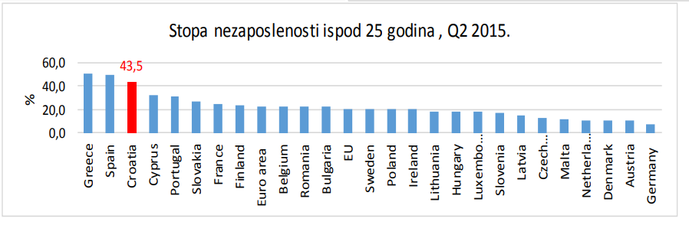
Hrvatska u odnosu na EU

Slide 8
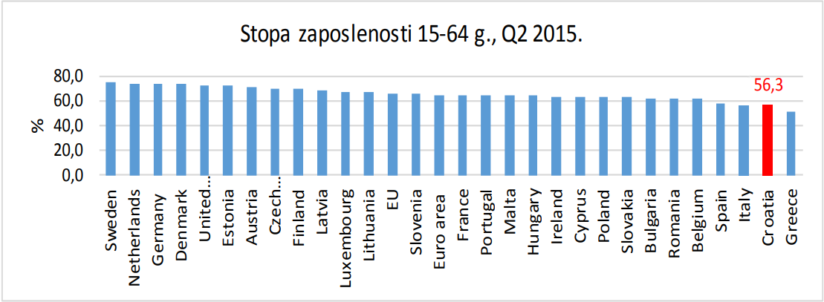
Hrvatska u odnosu na EU

Slide 9
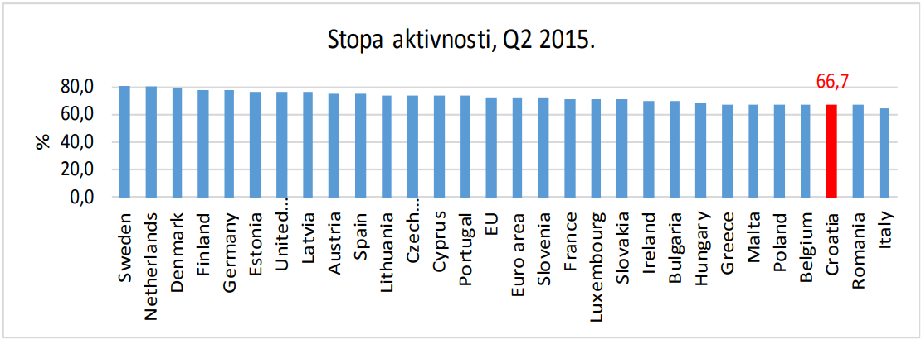
Hrvatska u odnosu na EU

Slide 10
Hrvatska u brojkama

Slide 11
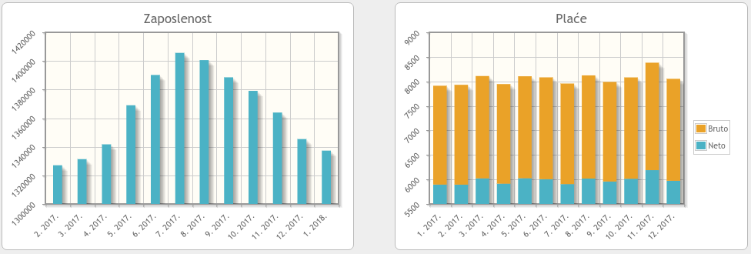
Hrvatska - statistika

Slide 12
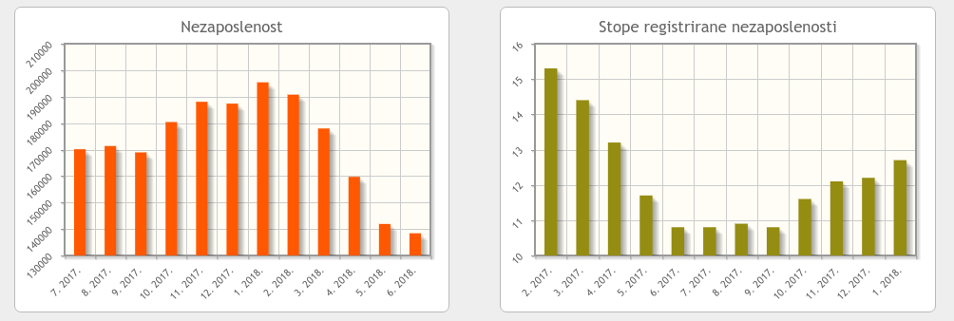
Hrvatska - statistika 2

Slide 13
Izvori
[1.] http://trzisterada.hzz.hr/hr
[2.] https://www.hgk.hr/documents/trziste-rada-nezaposlenost-mladih-obrazovanje-radni-vijek-final-12201557b6ebf8a8c13.pdf
[3.] http://edukacija.rs/poslovne-vestine/menadzment/pojam-klasifikacija-i-funkcije-trzista
[4.] http://www.efos.unios.hr/gospodarstvo/wp-content/uploads/sites/201/2013/04/2.1.Nastavna-cjelina-Radna-snaga-i-tržište-rada-1.pdf

